Slide 1
Легкая промышленность

Slide 2
Лёгкая промышленность
– это совокупность специализированных отраслей промышленности, производящих главным образом предметы массового потребления из различных видов сырья. Лёгкая промышленность занимает одно из важных мест в производстве валового национального продукта и играет значительную роль в экономике страны.

Slide 3
Особенности легкой промышленности
Лёгкая промышленность осуществляет как первичную обработку сырья, так и выпуск готовой продукции. Предприятия лёгкой промышленности производят также продукцию производственно-технического и специального назначения, которая используется в мебельной, авиационной, автомобильной, химической, электротехнической, пищевой и других отраслях промышленности, в сельском хозяйстве, в силовых ведомствах, на транспорте и в здравоохранении. Одной из особенностей легкой промышленности является быстрая отдача вложенных средств. Технологические особенности отрасли позволяют осуществлять быструю смену ассортимента выпускаемой продукции при минимуме затрат, что обеспечивает высокую мобильность производства.

Slide 4
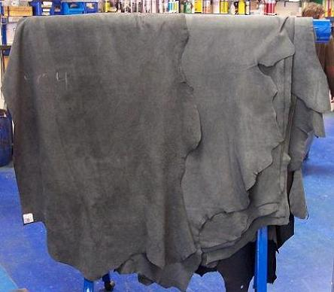
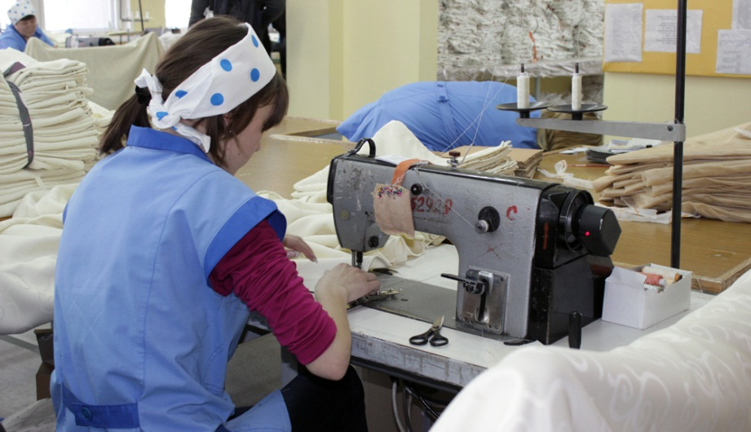
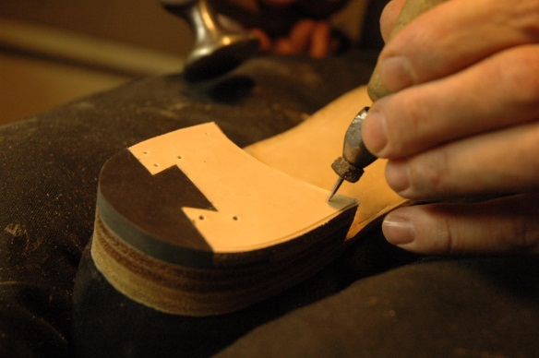
Подотрасли
1. Текстильная
Хлопчатобумажная
Шерстяная
Шёлковая
Льняная
Пенько-джутовая
Трикотажная
Валяльно-войлочная
Сетевязальная
2. Швейная
3. Кожевенная
4. Меховая
5. Обувная

Slide 5
Текстильная промышленность
– группа отраслей лёгкой промышленности, занятых переработкой растительных (хлопок, лён, пенька, кенаф, джут, рами), животных (шерсть, шёлк), искусственных и синтетических волокон в пряжу, нити, ткани.
Размещение предприятий по первичной обработке сырья – дисперсное и тяготеет к местам его производства.

Slide 6
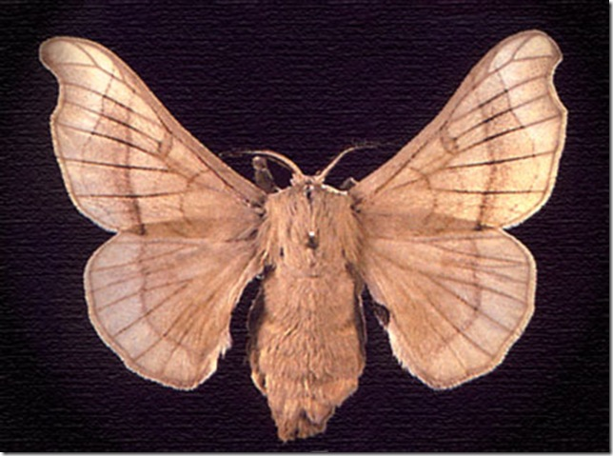
хлопок
Лен
кенаф
Тутовый шелкопряд

Slide 7
Швейная промышленность
– отрасль лёгкой промышленности, производящая одежду и другие швейные изделия бытового и технического назначения из тканей, трикотажных полотен, искусственной и натуральной кожи и меха, новых конструкционных материалов, а также разнообразных отделочных материалов и фурнитуры.
Швейная промышленность относится к материалоемким отраслям. В структуре затрат на долю сырья и материалов приходится до 80%.

Slide 8
Сырьем служат ткани, трикотажное полотно, нетканые материалы, искусственная кожа, искусственный и натуральный мех, плащевые ткани, текстильная галантерея. В целом в отрасли перерабатывается свыше 4/5 тканей бытового назначения. Однако швейная промышленность неоднородна, и изделия, различные по сложности и трудоемкости изготовления, имеют разный характер размещения – производство простейших товаров со стабильной внешней формой (рабочая одежда) широко распространено повсеместно, выпуск более сложного и менее стабильного ассортимента ориентируется на городские центры, а выпуск более сложных изделий, находящихся под влиянием моды, осуществляется в крупнейших городах, имеющих дома моделей.

Slide 9
Кожевенное производство
– выделка различных видов и сортов кож из сырых (парных) или законсервированных шкур в условиях традиционного хозяйства или промышленного предприятия. Отдельную категорию представляет меховое производство.

Slide 10
Меховая промышленность
– отрасль животноводства по разведению в неволе ценных пушных зверей для получения шкурок. Объекты звероводства – норка, голубой песец, серебристо-чёрная лисица, нутрия, соболь, речной бобер, шиншиллы и другие животные. С 1960-х годов XX века отрасль подвергается резкой критике борцов за права животных и противников натурального меха.

Slide 11
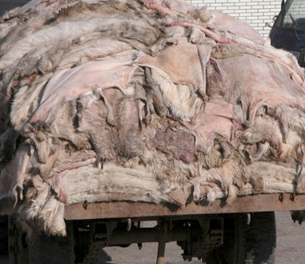
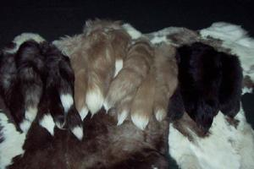

Slide 12
Обувная промышленность
– традиционное ремесло, уходящее корнями вглубь веков и представляющее собой искусство изготовления обуви различных назначений и видов. В настоящее время ручное изготовление обуви сапожниками или башмачниками постепенно исчезает, вытесняясь индустриальным производством обуви посредством станков и операционных линий. Также исчезает кустарный, одиночный способ производства обуви, уступая место крупным компаниям-производителям.
Изготовители обуви производят большой круг различных обувных изделий, включая ботинки, туфли, полуботинки, сандалии, мокасины и сабо.

Slide 13
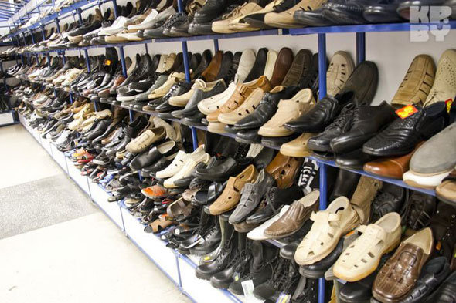
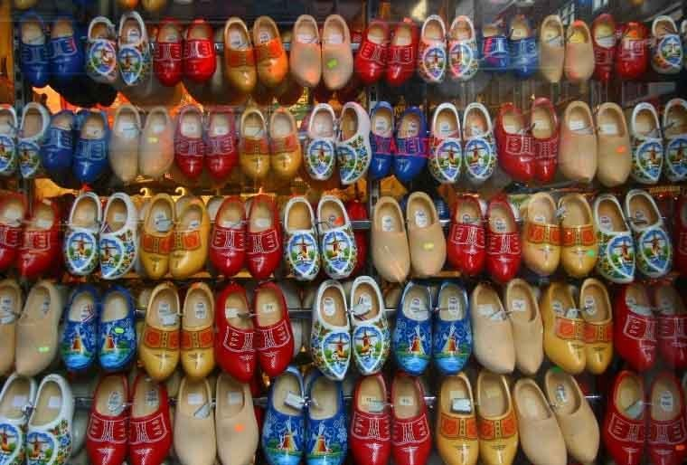

Slide 14
Предметы промышленности традиционно изготовляются из таких материалов, как кожа, дерево, резина, пластик, джут или другие подобные материалы, и часто состоят из множественных частей для лучшего противостояния соли, могущей повредить верхнюю основу из кожи.
Большинство сапожников используют колодки, сделанные из дерева или металла, но, в последнее время, часто материалом для колодки служит пластик. Некоторые колодки являются прямыми, в то время как другие различаются – одна для левой ноги, другая – для правой.

Slide 15
Современное состояние легкой промышленности в мире
Доля лёгкой промышленности в ВНП начала сокращаться и в других постиндустриальных странах (США, Великобритания). Объясняется это тем, что для увеличения чистой прибыли, руководство предприятий лёгкой промышленности стремится перевести производства в страны с дешёвой, социально незащищённой рабочей силой (Индия, Китай, Бангладеш, Пакистан). Часто к переводу предприятий в развивающиеся страны их подталкивает и само государство, которое вводит различные ограничения на уровень загрязнения окружающей среды, обязательное медицинское страхование работников, повышает налоги на землю, которой пользуются предприятия. В некоторых странах (Италия, Греция, Франция) упадок лёгкой промышленности отчасти вызван переходом на дорогую валюту (евро), которая сделала товары предприятий мелкой промышленности неконкурентоспособными по сравнению с азиатскими странами и странами Восточной Европы.

